Slide 1

28 апреля – Всемирный день охраны труда.

Slide 2
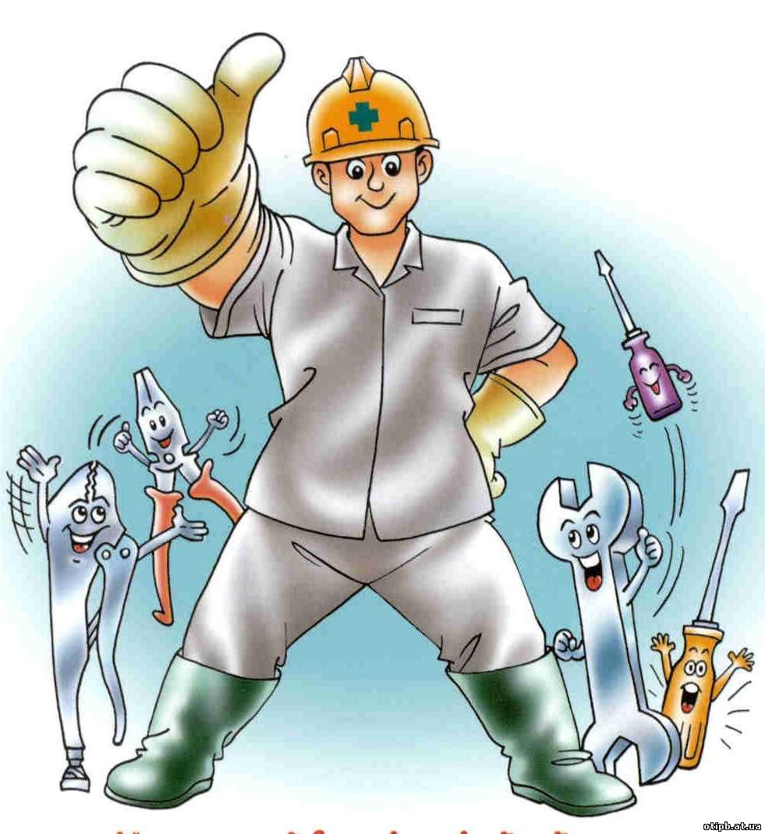
В 2014 году проводится день охраны труда под девизом:
«Система управления охраной труда: путь к непрерывному совершенствованию»

Slide 3
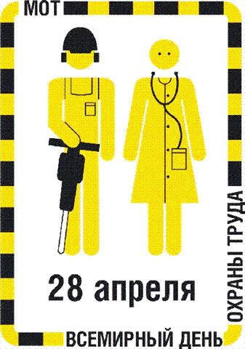

«Система управления охраной труда: путь к непрерывному совершенствованию»
.

Slide 4

День памяти погибших работников

Slide 5
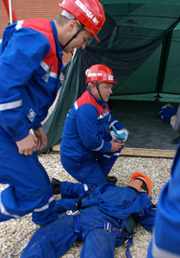
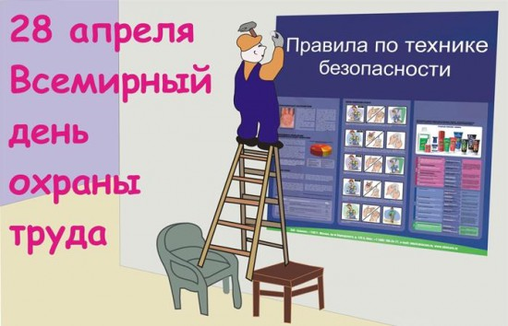
каждый день в мире в среднем около 5000 человек умирают в результате несчастных случаев

Slide 6
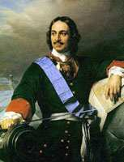
История государственного управления охраной труда в России
В период правления Петра I в России были освоены новые районы промышленного производства

Slide 7
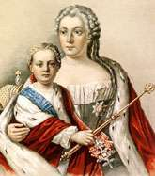
С1734 года в период царствования императрицы Анны Иоанновны был учрежден надзор за условиями труда

Slide 8
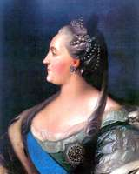
Через десять лет в 1744 году при Анне Леопольдовне был издан закон, регулировавший работу на фабриках и заводах.

Slide 9
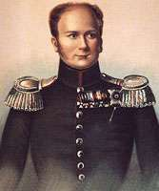
Комиссия генерала Штакельберга выработала проект специального закона о запрещении труда детей до 12 лет.
.

Slide 10
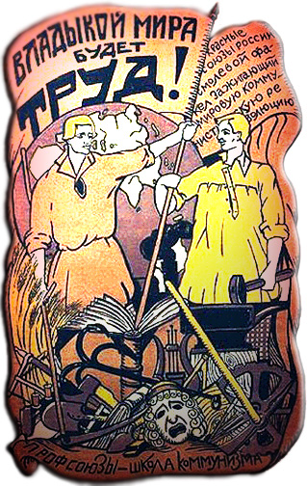
После Октябрьской революции в 1917 году был создан народный комиссариат труда, а при нем – отдел охраны труда

Slide 11
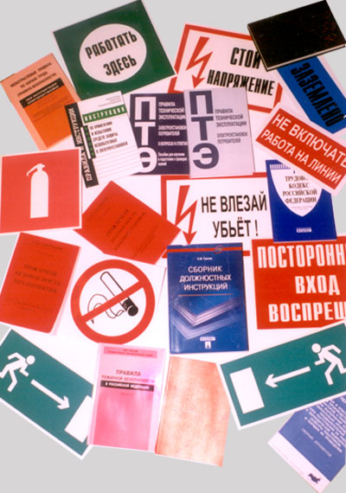
А теперь немного о нашем времени
Рабочее время рабочих
Время отдыха рабочих
Охрана труда несовершеннолетних
Охрана труда женщин
Льготы для рабочих
Ответственность за нарушение правил ОТ
Надзор и контроль за соблюдением и нормативных актов об ОТ
Обязательное социальное страхование
Средства индивидуальной защиты
Производственный травматизм и профессиональное заболевание

Slide 12
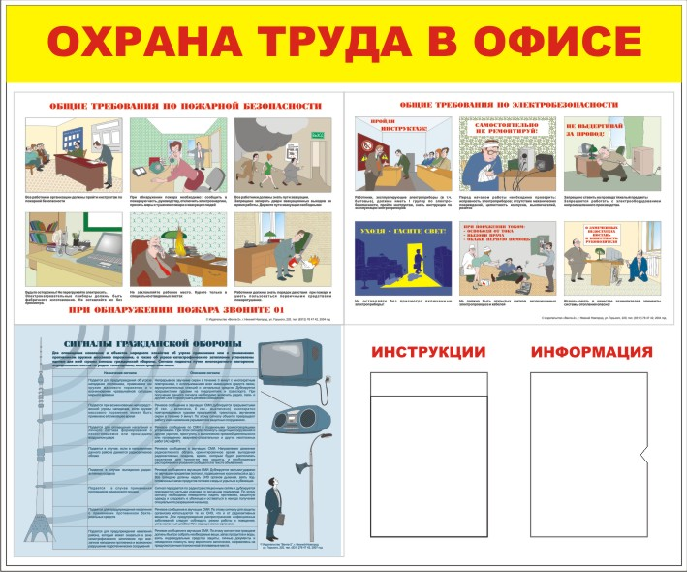

Slide 13
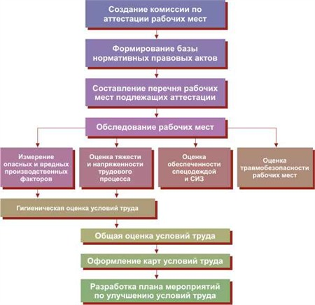
Аттестация рабочих мест по условиям труда

Slide 14
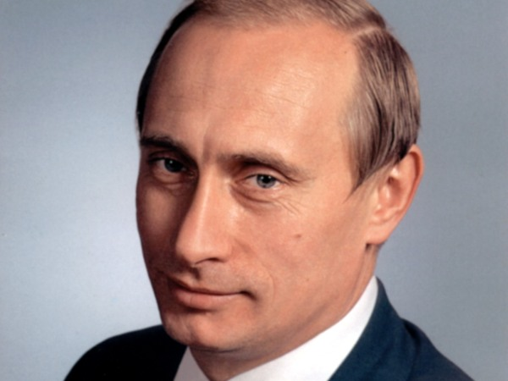
«…современной российской экономике нужна стройная и реально действующая система технического регулирования, поэтому необходимо активизировать работу в сфере технического регулирования и определить профильное ведомство, которое будет заниматься вопросами стандартов безопасности производства и охраны труда.»
«Система управления охраной труда: путь к непрерывному совершенствованию»

Slide 15


